Slide 1
Computer Organization & Design实验与课程设计 Lab06 缓存设计
Ma De (马德)
made@zju.edu.cn
2022
College of Computer Science, Zhejiang University

Slide 2
Course Outline
一、实验目的
二、实验环境
三、实验目标及任务
Notes:
Rudimentary logic functions=基本的逻辑函数

Slide 3
实验目的
1.理解高速缓存的基本概念和作用
2.掌握缓存的组织结构和映射方式、替换策略
3.理解缓存的工作原理、命中率和一致性问题
4.设计缓存的控制器模块和存储模块

Slide 4
实验环境
实验设备
1. 计算机（Intel Core i5以上，4GB内存以上）系统
2. Sword 2.0/Sword 4.0开发板
3. VIVADO 2017.4及以上开发工具
材料
无

Slide 5
实验目标及任务
目标：熟悉数据缓存的工作原理，了解存储单元的组织结构，掌握缓存控制器的设计方法，设计并测试两路组关联Cache
任务1：数据缓存模块的设计（---two-way set associate cache）
任务2：数据缓存模块的仿真验证

Slide 6
缓存的原理介绍

Slide 7
Cache的基本概念
Cache又叫高速缓冲存储器，位于CPU与内存之间，是一种特殊的存储器子系统。
目前比较常见的是两极cache结构，即cache系统由一级高速缓存L1 cache和二级高速缓存L2 cache组成，L1 cache通常又分为数据cache（D-Cache）和指令cache（I-Cache），它们分别用来存放数据和执行这些数据的指令。

Slide 8
Cache的作用
Cache的作用就是为了提高CPU对存储器的访问速度。
电脑的内存是以系统总线的时钟频率工作的，这个频率通常也就是CPU的外频。但是，CPU的工作频率(主频)是外频与倍频因子的乘积。因此，内存的工作频率就远低于CPU的工作频率了。导致的直接结果是：CPU在执行完一条指令后，常常需要“等待”一些时间才能再次访问内存，极大降了CPU工作效率。
---------cache 诞生！

Slide 9
Cache的工作原理
CPU运行程序是一条指令一条指令地执行的，而且指令地址往往是连续的，即CPU在访问内存时，在较短的一段时间内往往集中于某个局部，这时候可能会碰到一些需要反复调用的子程序。系统在工作时，可把这些活跃的子程序存入比主存快得多的cache 中。
时间相关性（temporal locality）：如果一个数据现在被访问了，那么以后很有可能也会被访问；
空间相关性（spatial locally）：如果一个数据现在被访问了，那么它周围的数据在以后可能也会被访问

Slide 10
Cache的工作原理
CPU在访问内存时，首先判断所要访问的内容是否在cache中，如果在，则称为命中（hit），此时CPU直接从cache中调用该内容；否则称为未命中（miss）， CPU会通过cache对主存中的相应内容进行操作。

Slide 11
Cache的映射方式
Cache与主存之间可以采取的地址映射方式有以下三种：
全相联映射方式
直接相联映射方式
组相联映射方式

Slide 12
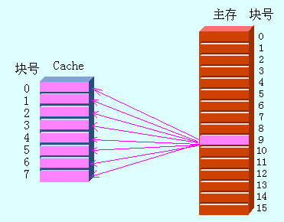
Cache的映射方式
全相联方式
地址映射规则：主存的任意一块可以映射到cache中的任意一块
(1) 主存与cache分成相同大小的数据块。
(2) 主存的某一数据块可以装入cache的任意一块空间中。
优点：命中率比较高，cache存储空间利用率高。
缺点：速度低，成本高，访问相关存储器时，每次都要与全部内容比较。

Slide 13
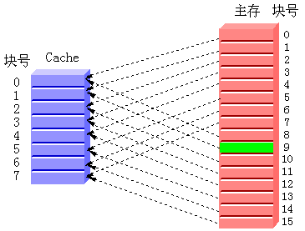
Cache的映射方式
直接相联方式
地址映射规则： 主存储器中一块只能映射到cache的一个特定的块中。
(1)主存与cache分成相同大小的数据块。
(2)主存容量应是cache容量的整数倍，将主存空间按cache的容量分成区，主存中每一区的块数与cache的总块数相等。
(3)主存中某区的一块存入cache时只能存入缓存中块号相同的位置。
优点：地址映射方式简单，数据访问时，只需检查区号是否相等即可， 因而可以得到比较快的访问速度，硬件设备简单。
缺点：替换操作频繁，命中率比较低。

Slide 14
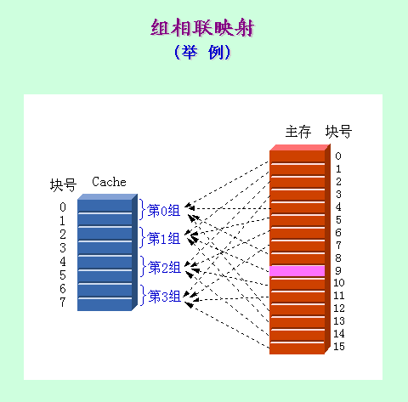
Cache的映射方式
本实验采用此方式
组相联映射方式 地址映射规则：
(1) 主存和cache按同样大小划分成块。
(2) 主存和cache按同样大小划分成组。
(3) 主存容量是cache容量的整数倍，将主存空间按cache区的大小分成区，主存中每一区的组数与cache的组数相同。
(4) 当主存的数据调入cache时，主存与cache的组号应相等，也就是各区中的某一块只能存入cache的同组号的空间内，但组内各块地址之间则可以任意存放， 即从主存的组到cache的组之间采用直接映射方式；在两个对应的组内部采用全相联映射方式。
优点：块的冲突概率比较低，块的利用率大
幅度提高，块失效率明显降低。
缺点：实现难度和造价要比直接映射方式高。

Slide 15
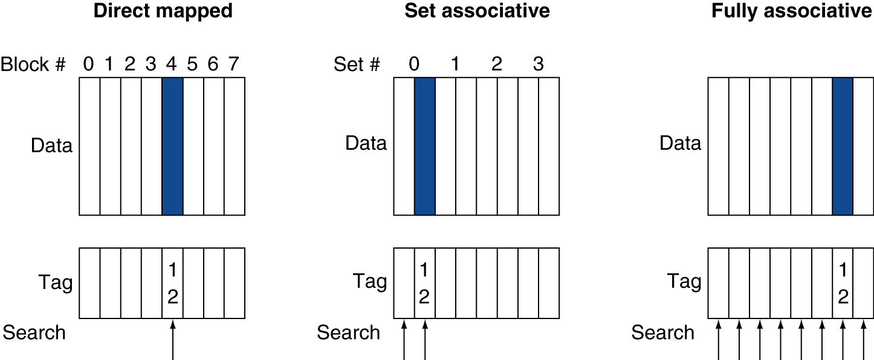
Cache的映射方式
块12可能被放置的地方
第4块
（12mod8）
第0组任意位置
（12mod4）
任意
位置

Slide 16
Cache的组织结构
块（block）:块是cache与主存的传输单位。
路（way）: 路是组相联映射方式的cache结构中的基本存储单位，每一路存储一个块的数据。
组（set/entry）:组是组相联映射方式的cache对块进行管理的单位。
区（tag） :块的地址对应的主存储器中的区。
块内偏移地址（offset）: 用来标示块内一个字（节）的地址。
组相联映射方式下主存储器的地址空间由，区，组和块内偏移地址组成：

Slide 17
Cache的组织结构
组相联映射方式下cache的内部结构。

Slide 18
Cache的替换算法
Cache可以采用的替换算法主要有以下几种
先入后出(FILO)算法
随机替换(RAND)算法
先入先出(FIFO)算法
近期最少使用(LRU)算法
实验采用LRU
所要解决的问题：当新调入一块，而Cache 又已被占满时，替换哪一块？

Slide 19
Cache的替换算法
随机(RAND)法是随机地确定替换的存储块。设置一个随机数产生器，依据所产生的随机数，确定替换块。这种方法简单、易于实现，但命中率比较低。
先进先出(FIFO)法是选择那个最先调入的那个块进行替换。当最先调入并被多次命中的块，很可能被优先替换，因而不符合局部性规律。这种方法的命中率比随机法好些，但还不满足要求。
近期最少使用(LRU)法是依据各块使用的情况，总是选择那个最近最少使用的块被替换。这种方法比较好地反映了程序局部性规律，命中率最高。

Slide 20
Cache的性能评估
提高cache的性能也就是要降低主存的平均存取时间
主存平均存取时间=命中时间+未命中率*未命中惩罚
提高cache的性能有以下三种方法：减少命中时间，减少未命中率，减少未命中惩罚。
影响命中率的硬件因素主要有以下四点：
Cache的容量。
Cache与主存储器交换信息的单位量（cache line size）。
Cache的组织方式
Cache的替换算法

Slide 21
Cache的一致性问题
在采用cache的系统中，同样一个数据可能既存在于cache中，也存在于主存中，两者数据相同则具有一致性，数据不相同就叫做不一致。
Cache主要有两种写策略写直达法（write through）和写回法（write back）
实验采用write back

Slide 22
Cache的一致性问题
写直达法（write through）
方法：在对cache进行写操作的同时，也将内容写到主存中。
优点：可靠性较高，操作过程比较简单。
缺点：写操作速度得不到改善，与写主存的速度相同。
写回法（write back）
方法：在CPU执行写操作时，只写入cache，不写入主存。
优点：速度较高。
缺点：可靠性较差，控制操作比较复杂。

Slide 23
任务1：数据缓存模块的设计
-----Cache存储体（cache memory）
-----Cache控制器（cache controller）

Slide 24
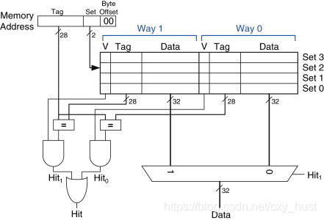
Cache设计实现
如图，为两路四组的组织结构：
hit
data

Slide 25
Cache设计实现
two-way set associate cache
Cache的一行构成（cache line）
v
tag
data
Tag：标签位用于比较在way1和way0两路中，哪一个cache块存了我们的目的数据
data block：数据位用来存储（内存和cache交换的数据块）目标tag的数据块。
v：有效位用来 表示该cache块是否有效。

Slide 26
Cache设计实现
two-way set associate cache
cache的数据对应的内存地址
MSB
LSB
tag
index
Block offset
Block offset： 对于内存地址而言，其后block offset个字节的数据会构成一个和cache做数据交换的块，即cache块的大小。
index： 对于内存地址而言，其应该被映射到cache里的哪一组，故该部分的位数代表的是整个cache能容纳多少组；上图，2路组相连，其中的MemoryAddress里的set是2位，那么这个内存地址就可以根据set的两位去找到自己在cache中对应的组是哪一组，如:当set的两位为10时，那么对应到第3组set2。
tag：在使用index选出cache位于哪一组后去比较具体的cache块位于哪一路。

Slide 27
Cache设计实现
two-way set associate cache
本实验所实现的Data Cache功能要求：
two-way set associate cache
Write Back
Write Allocate
Block size is four words(16bytes or 128bits)
Cache size is 4KiB
Replacement Policy: Least Recently Used
组数目、索引字段等为多少？
实现方法不限定，以下仅提供一种思路参考

Slide 28
Cache设计实现
two-way set associate cache
Tag bits
Set Index
Word offset
address
A31 | …… | A9 | A8 | …… | A2 | A1 | A0
set
00
01
10
11
00
01
10
11
0
0
1
1
2
2
Valid bit:V
……
……
……
……
Dirty bit:D
……
……
LRU bit:U
127
V
U
D
TAG
DATA
V
U
D
TAG
DATA
way0
way1

Slide 29
Cache设计实现
two-way set associate cache
Data Cache与·CPU、Memory接口：
CPU
CACHE
Ready_mem
MEM
Rd_cpu
Rd_mem
Wr_cpu
Cache memory
Wr_mem
Addr_cpu
Addr_mem
data_cpu_write
Cache controller
data_mem_write
data_cpu_read
data_mem_read

Slide 30
Cache设计实现
two-way set associate cache
Data Cache基本参数：
Parameter | Value | Unit
Size of Cache | 4 | KB
Associativity | 2-way | -
NUM of Sets | 128 | -
Blocks/Cache line | 4 | words
Address width | 32 | bits
Data width | 32 | bits
TAG width | 23 | bits
Index width | 7 | bits
Word offset | 2 | bits
Valid width | 1 | bit
Dirty width | 1 | bit
LRU width | 1 | bit
?

Slide 31
Cache设计实现
Cache Memory
Cache Memory由Cache line构成，包含存储的数据字段，标签字段以及是否有效位；而本实验中还需设置脏位和LRU标志位。
由前two-way set associate cache的示意图得知，依据存储地址的Index索引到Cache中具体的哪一组，得到两路中的两个Cache line；而后通过Tag比较确定最终选择line；最后由Block offset定位所需数据。
此处将TAG和Data部分开存储，可以同时并行访问TAG Ram，Data Ram。

Slide 32
Cache设计实现
Cache Memory:Data_ram0/1
module Data_ram0(
input wire clk, // clock
Input wire en, // enable
input wire [Index_width-1:0] addr, // address
input wire [Block_width-1:0] din, // data write in
output reg [Block_width-1:0] dout, // data read out
);
也可参照lab0使用工具生成

Slide 33
Cache设计实现
Cache Memory:Data_ram0/1
……………………………
//cache line memory: data for way0
reg [Block_width-1:0] cache_data [0:NUM_of_sets-1];
……………………………
//memory initial
Initial begin
$readmemh(“……..", cache_data);
end
……………………………
//Read and Write data to Cache
dout <= cache_data[addr];
……………………………
cache_data[addr] <= din;
…………………………….
初始化操作可参见VGA模块
Way1的数据存储实现过程相同

Slide 34
Cache设计实现
Cache Memory:Tag_ram0/1
module Tag_ram0(
input wire clk, // clock
Input wire en, // enable
input wire [Index_width-1:0] addr, // address
input wire [TAG_width+V+U+D-1:0] din, // data write in
output reg [TAG_width+V+U+D-1:0] dout, // data read out
);

Slide 35
Cache设计实现
Cache Memory:Tag_ram0/1
……………………………
//cache line memory: tag,V,U,D for way0
reg [TAG_width+V+U+D-1:0] cache_TAG [0:NUM_of_sets-1];
……………………………
//memory initial
Initial begin
$readmembh(“……..", cache_data);
end
……………………………
//Read and Write TAG to Cache
dout <= cache_TAG[addr];
……………………………
cache_TAG[addr] <= din;
…………………………….
初始化操作可参见VGA模块
Way1的TAG存储实现过程相同

Slide 36
Cache设计实现
Cache Controller
Cache控制采用FSM实现。
实现标签比较，检测读写命中与否。
实现Cache的数据更新，当miss后采用LRU完成数据替换。
实现Mem的数据更新，当write miss后采用Write Back，被改写的数据块在被替换出cache时写回到Mem。同时实现Write Allocate。

Slide 37
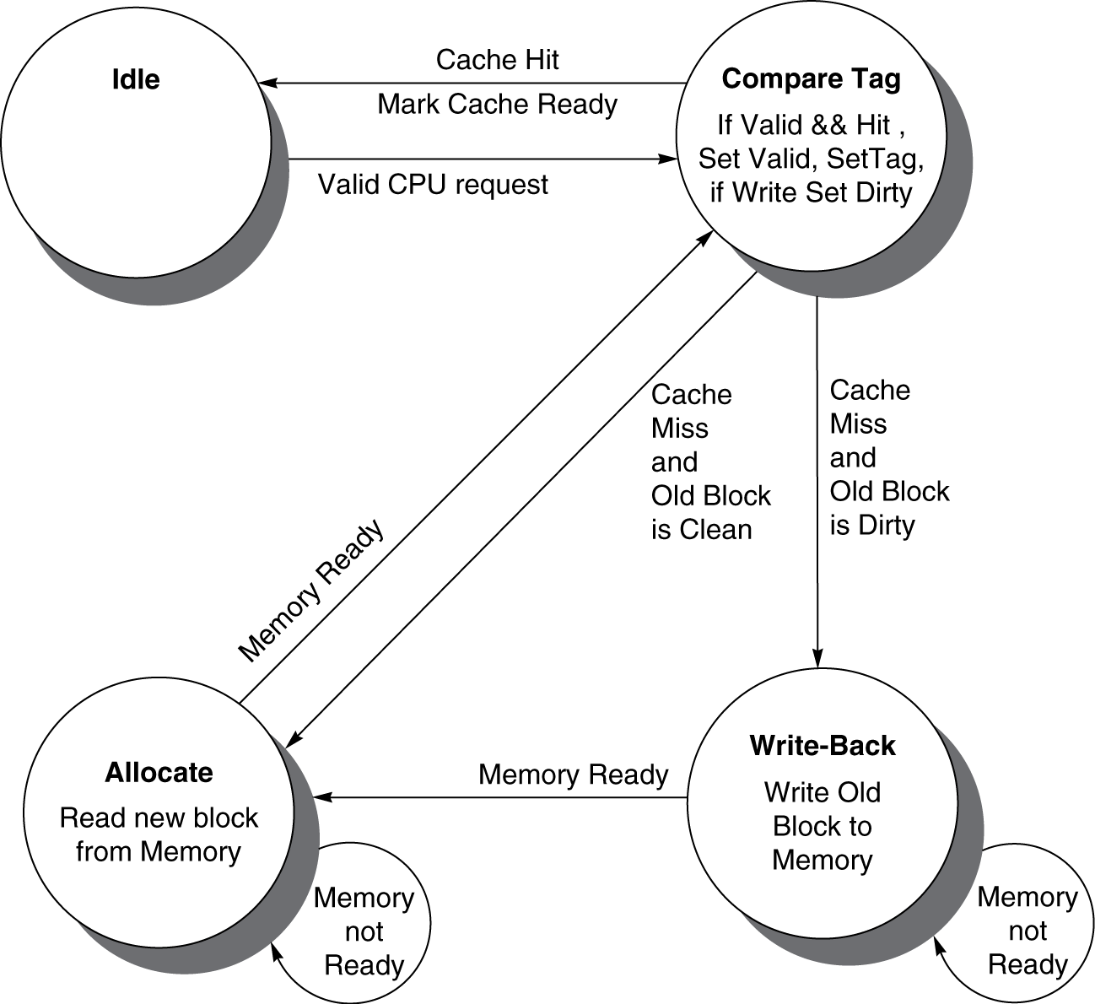
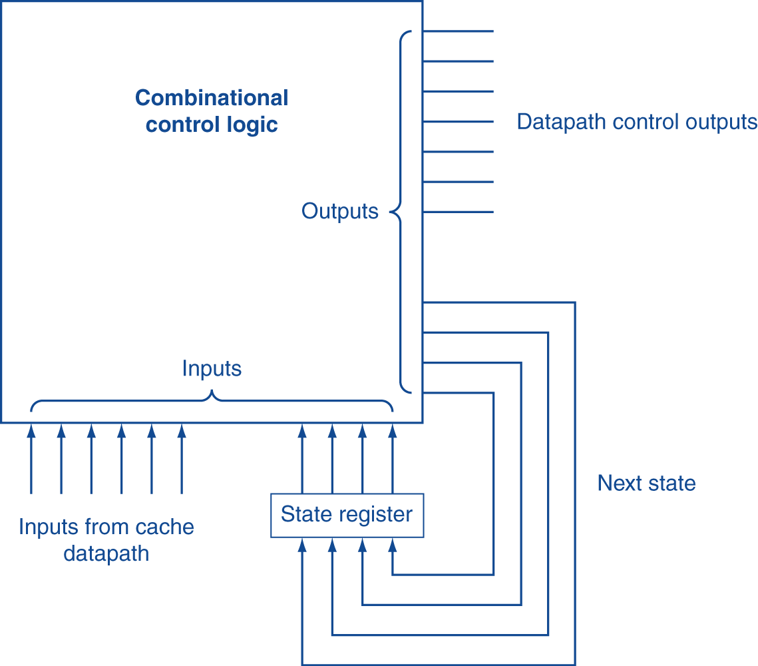
Cache设计实现
Cache Controller
Cache控制采用FSM实现

Slide 38
Cache设计实现
Cache Controller
Cache控制部分采用FSM实现
always@(posedge clk or posedge rst)
if(rst)
state<=IDLE;
else
state<=next_state;
Allocate:if(mem_ready)
next_state=CompareTag;
else
next_state=Allocate;
WriteBack:if(mem_ready)
…………
…………
default:next_state=IDLE;
Endcase
…………
always@(*)
case(state)
IDLE:if(cpu_req_valid)
……;
else
next_state=IDLE;
CompareTag:if(hit) //若hit
…………
else
next_state=Allocate;
FSM的具体步骤可参照lab01

Slide 39
Cache设计实现
Cache.v 顶层端口
顶层完成存储体的调用和控制器模块模块的实现
module cache(
input wire clk, // clock
input wire rst, // reset
input wire [31:0] data_cpu_write, // data write in
input wire [31:0] data_mem_read, // data read in
input wire [31:0] addr_cpu, // cpu addr
input wire wr_cpu, // cpu write enable
input wire rd_cpu, // cpu read enable
input wire ready_mem, // memory ready
output reg wr_mem, // memory write enable
output reg rd_mem, // memory read enable
output reg [31:0] data_mem_write, // data to mem
output reg [31:0] data_cpu_read, // data to cpu
output reg [31:0] addr_mem, // memory addr
);

Slide 40
Cache设计实现
Cache.v 顶层端口
顶层完成存储体的调用和控制器模块模块的实现
// Cache Controller State Machine and Logic
always@(posedge clk or posedge rst)
if(rst)
state<=IDLE;
else
state<=next_state;
……………………
……………………
// Instantiation Data RAM for Way 0
Data_ram0 d0 (.clock(clock),
.addr(index),
.din(wdata),
.en(en0),
.dout(rdata0));
Way1的存储例化过程相同
// Instantiation of Tag RAM for Way 0
Tag_ram0 t0 (.clock(clock),
.addr(index),
.din(wtag0),
.en(ent0),
.dout(rtag0)
);
……………………

Slide 41
任务2：数据缓存模块的仿真验证

Slide 42
Cache仿真验证
本实验所实现的Data Cache测试要求：
Read hit
Write hit
Read miss
Write miss
各种情况测试至少一组

Slide 43
Cache仿真测试
Cache_tb.v
module cache_tb();
………………………………
………………………………
//read hit
rd_cpu = 1’d1;
addr_cpu = 32’h00000207;
………………………………
// Write to same location
wr_cpu = 1’d1;
wcpu = 32'habababab;
addr_cpu = 32’h00000207;
………………………………
// Read from same location to check updated data
rd_cpu = 1’d1;
addr_cpu = 32’h00000207;
读的目的数据已在cache存储体中初始化过，读命中

Slide 44
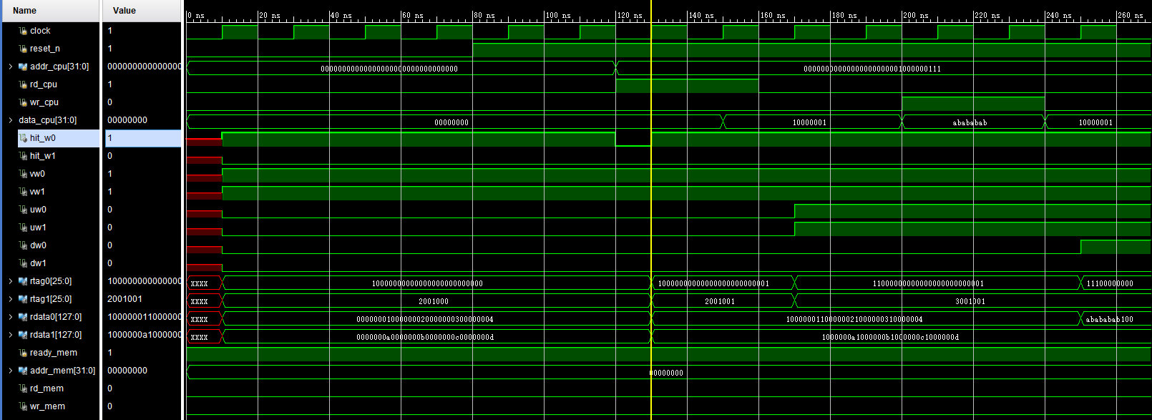
Cache仿真测试
Read hit at 0x000000207
读的目的数据已在cache存储体中初始化过，读命中

Slide 45
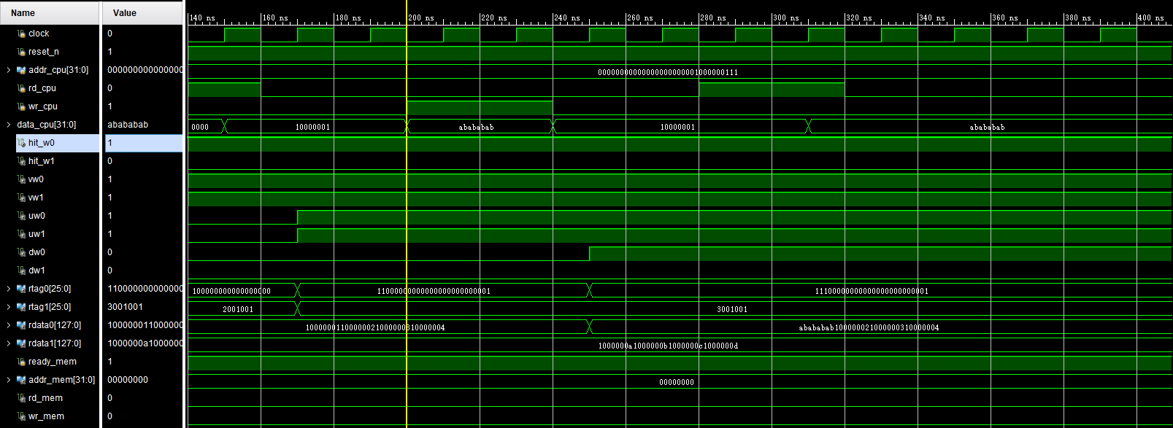
Cache仿真测试
Write hit at 0x000000207

Slide 46
Cache仿真测试
Cache_tb.v
………………………………
//Read Miss with dirty bit 0 policy check, reads data from Main Memory
rd_cpu = 1’d1;
addr_cpu = 32’h0000020A;
………………………………
dmem= 32’h11111111;
delay
dmem= 32’h22222222;
delay
dmem= 32’h33333333;
delay
dmem= 32’h44444444;
………………………………
// Read from same location to check updated data
rd_cpu = 1’d1;
addr_cpu = 32’h0000020A;
Please verify read miss with dirty bit 1 additionally

Slide 47
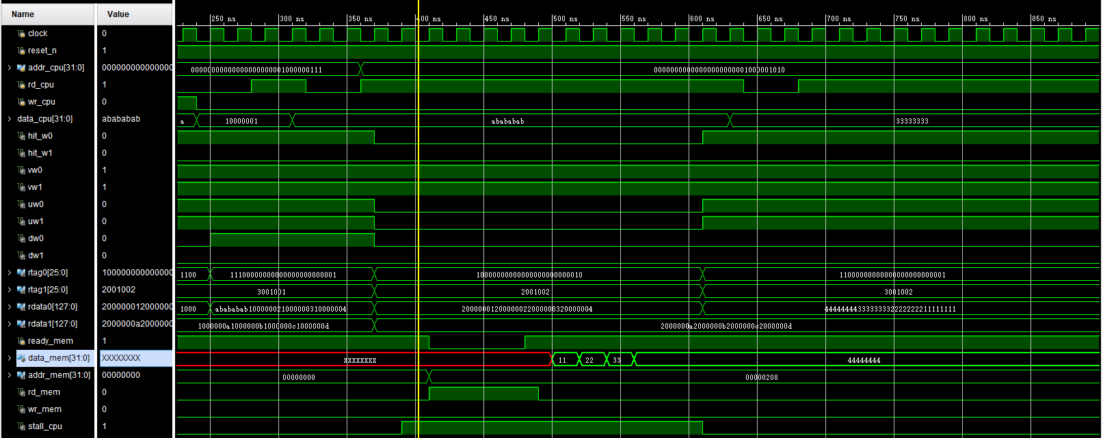
Cache仿真测试
Read miss at 0x00000020A and after read from RAM，read hit

Slide 48
Cache仿真测试
Cache_tb.v
………………………………
//Write Miss with dirty bit 0 policy check, reads data from Main Memory
wr_cpu = 1’d1;
wcpu=32’h5a5a5a5a;
addr_cpu = 32’h0000020D;
………………………………
dmem= 32’hAAAAAAAA;
delay
dmem= 32’hBBBBBBBB;
delay
dmem= 32’hCCCCCCCC;
delay
dmem= 32’hDDDDDDDD;
………………………………
Please verify write miss with dirty bit 1 additionally
// write the same address again, write hit
wr_cpu = 1’d1;
wcpu=32’h5a5a5a5a;
addr_cpu = 32’h0000020D;
……………………………………
// Read from same location to check the writing data
rd_cpu = 1’d1;
addr_cpu = 32’h0000020D;

Slide 49
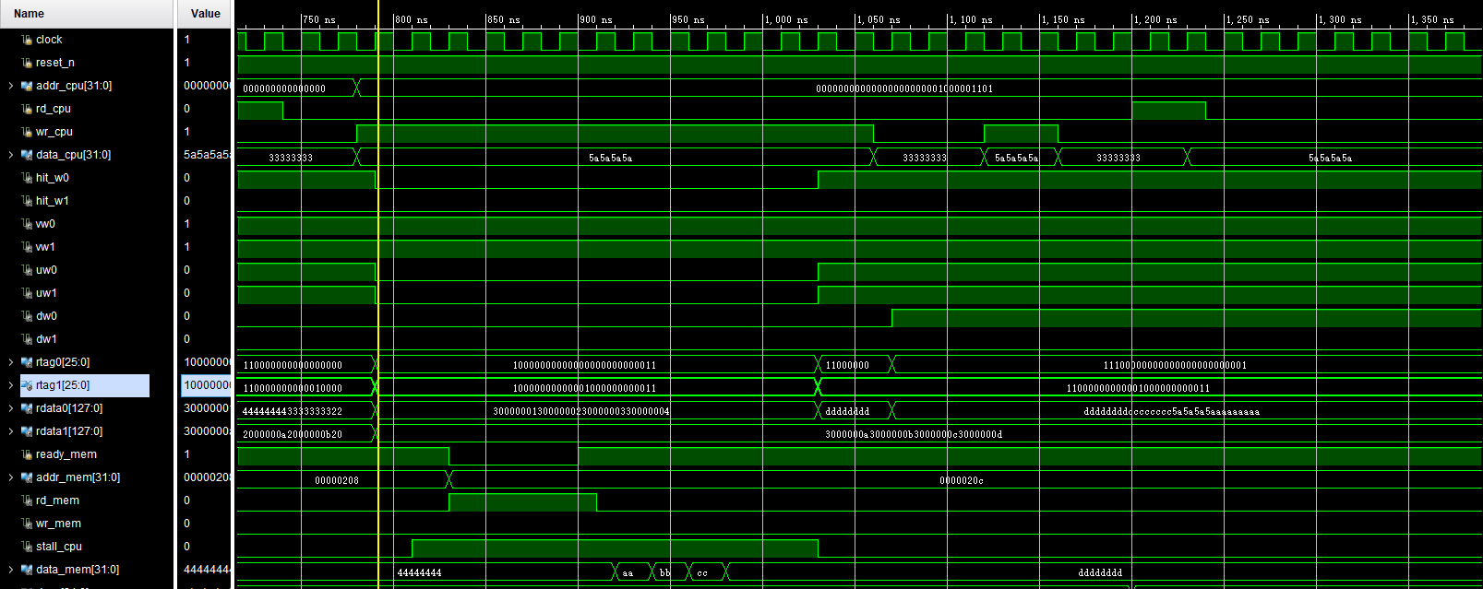
Cache仿真测试
Write miss at 0x00000020D and after write allocate，write hit

Slide 50
思考题
实验只设计实现数据缓存，若实现指令缓存，设计方法是否一样？指令缓存也会存在写回、写分派现象吗？指令缓存的内容如果需要修改，如何操作？
带缓存的流水线CPU如何实现，当发生缺失的情况时CPU应该如何应对？

Slide 51
END

